Slide 1
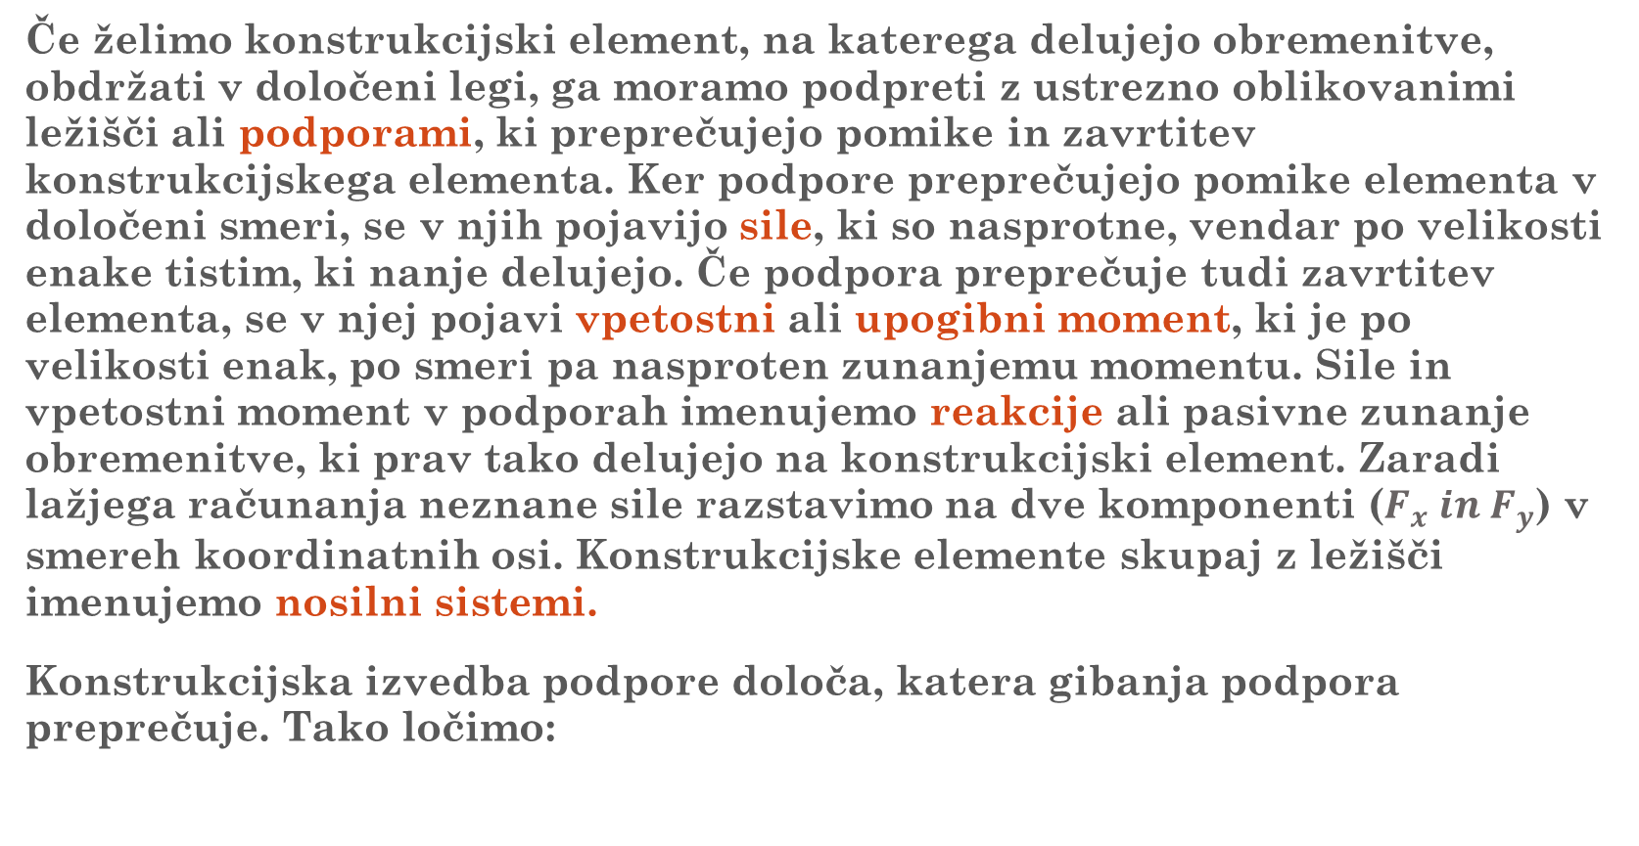
1.4 PODPORE IN REAKCIJE
Če želimo konstrukcijski element, na katerega delujejo obremenitve, obdržati v določeni legi, ga moramo podpreti z ustrezno oblikovanimi ležišči ali podporami, ki preprečujejo pomike in zavrtitev konstrukcijskega elementa. Ker podpore preprečujejo pomike elementa v določeni smeri, se v njih pojavijo sile, ki so nasprotne, vendar po velikosti enake tistim, ki nanje delujejo. Če podpora preprečuje tudi zavrtitev elementa, se v njej pojavi vpetostni ali upogibni moment, ki je po velikosti enak, po smeri pa nasproten zunanjemu momentu. Sile in vpetostni moment v podporah imenujemo reakcije ali pasivne zunanje obremenitve, ki prav tako delujejo na konstrukcijski element. Zaradi lažjega računanja neznane sile razstavimo na dve komponenti ($F_{x} in F_{y}$) v smereh koordinatnih osi. Konstrukcijske elemente skupaj z ležišči imenujemo nosilni sistemi.
Konstrukcijska izvedba podpore določa, katera gibanja podpora preprečuje. Tako ločimo:

Slide 2
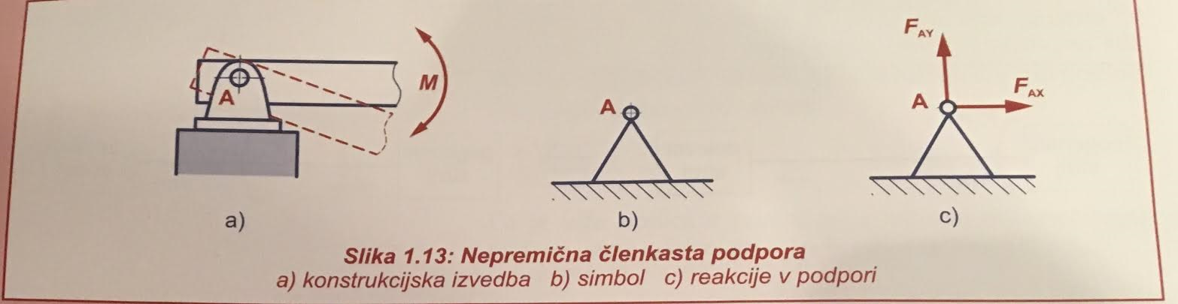
Nepremična členkasta podpora preprečuje pomik konstrukcijskega elementa pravokotno na os in v smeri osi, omogoča pa zavrtitev elementa. Takšno podporo imenujemo tudi podpora z neznano smerjo in neznano velikostjo sile (podpora z neznanima komponentama sile).

Slide 3
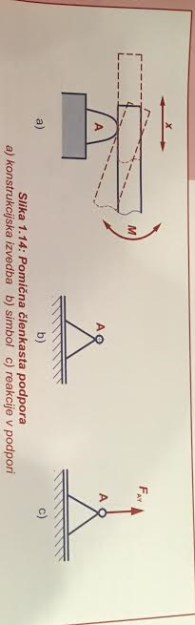
Pomična členkasta podpora omogoča pomik konstrukcijskega elementa v smeri osi in onemogoča pomik pravokotno na os elementa. Takšno podporo imenujemo tudi podpora z znano smerjo sile in neznano velikostjo.

Slide 4
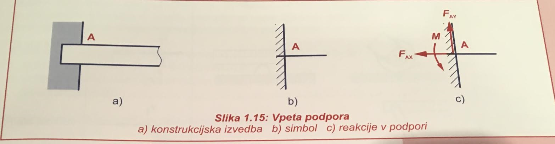
Vpeta podpora preprečuje pomike v obeh smereh vzdolž osi in pravokotno na os, prav tako preprečuje zavrtitev konstrukcijskega elementa. Takšno podporo imenujemo tudi podpora z neznano smerjo in velikostjo sile ter neznano velikostjo vpetostnega momenta.

Slide 5
